Slide 1


JavaScript进阶
---Array数组
---Date日期
---Error错误

Slide 2
参考链接
https://developer.mozilla.org/zh-CN/docs/Web/JavaScript/Reference/Global_Objects/Array

Slide 3
JavaScript进阶
---Array数组

Slide 4
内容提纲
数组的创建和基本操作（增删改查）
稀疏数组与多维数组
数组的方法和相关高阶函数

Slide 5
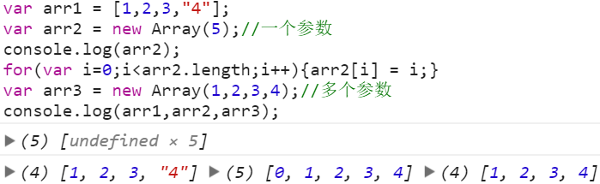
数组的创建和基本操作
创建数组的方式 - 通过字面量的方式直接创建 - 通过Array构造函数来创建数组对象，注意传递的参数
思考：new Array(“5”)返回什么
参见实例demo1

Slide 6
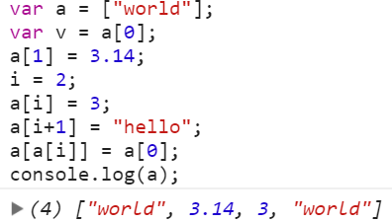
数组的创建和基本操作
数组元素的增删改查
参见实例demo2

Slide 7
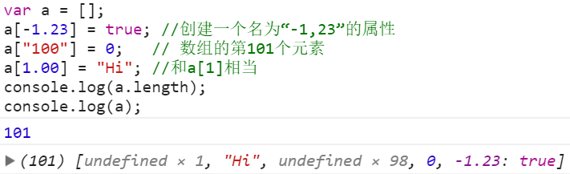
数组的创建和基本操作
数组相对于普通对象的特别之处 - 数组是对象的特殊形式，可以为数组添加对象属性，对于2-2的32次方之外的数，将作为普 通对象的键来对待 - 数组特别之处在于，当使用使用2的32次方以内的非负整数作为属性名时，数组会自动维护 其length属性
参见实例demo2

Slide 8
内容提纲
数组的创建和基本操作（增删改查）
稀疏数组与多维数组
数组的方法和相关高阶函数

Slide 9
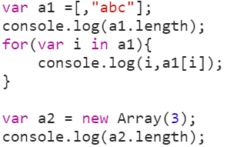
稀疏数组与多维数组
稀疏数组 - 稀疏数组是包含从0开始的不连续索引的数组，length值大于元素的个数 - 遍历稀疏数组时，注意的跳过无元素项的问题
参见实例demo

Slide 10
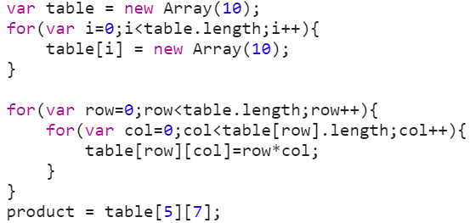
稀疏数组与多维数组
多维数组 - JS不支持真正的多维数组，但可以用包含数组的数组来模拟多维数组
参见实例demo

Slide 11
内容提纲
数组的创建和基本操作（增删改查）
稀疏数组与多维数组
数组的方法和相关高阶函数

Slide 12
数组的方法和相关高阶函数
数组构造器方法（静态方法） - String.fromCharCode(97,98,99); - String.fromCharCode.apply(null,[97,98,99]);
数组原型方法（注意使用形式与构造器方法的区别） - String.prototype.charAt(pos); - String.prototype.charCodeAt(pos); - String.prototype.slice(start,end?); - String.prototype.substr(start,length?) - String.prototype.substring(start,end?); - String.prototype.split(separator?,limit?);
参见实例demo

Slide 13

Thank You！

